Slide 1
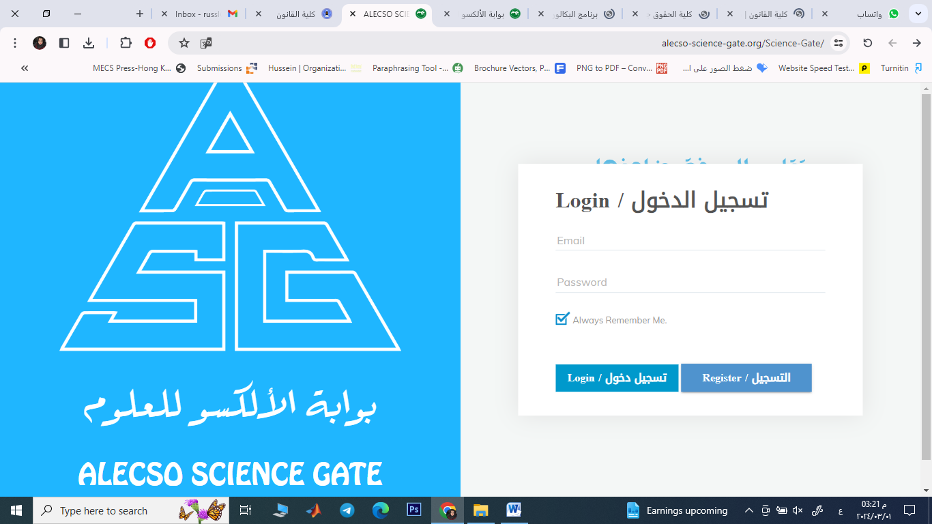

Slide 2
مواصلة لسعي المنظمة العربية للتربية والثقافة والعلوم (الألكسو) لتوثيق أواصر التعاون وفتح آفاق التواصل والاتصال بين الكفاءات العلمية من الأكاديميين والباحثين وطلبة الدراسات العليا وكذلك الجامعات والهيئات والمؤسسات العلمية والبحثية، قامت الألكسو بإطلاق "بـوابة الألكـسو للعلوم" "Science ALECSO Gate»، إيمانا منها بأنّ "تقاسم المعرفة يضاعفها"، وحملت البوابة هذا الشعار عنوانًا لها.
ستمكن بـوابة الألكـسو للعلوم لكل أكاديمي أو باحث أو جامعة أو مؤسسة أو مركز بحثي إنشاء صفحته الخاصة وربطها مع صفحاته الأخرى على بوابات العلوم الأخرى مثل Research Gate، Google Scholar، ORCID، Scopus، وكذلك مواقع التواصل الاجتماعي Facebook، Twitter، LinkedIn، وغيرها.

Slide 3
وإذ تُعتبر "بوابة الألكسو للعلوم" هي البوابة العلمية العربية الأولى من نوعها والتي تنشئها المنظمة العربية للتربية والثقافة والعلوم لخدمة العلم والمعرفة ومد جسور الاتصال والتواصل بين الأكاديميين والباحثين والمؤسسات والهيئات العلمية من شتى أرجاء العالم، فإننا لنأملٌ من جميع الجامعات والمؤسسات والهيئات والمراكز البحثية للتسجيل فيها عبر رابطها: http://alecso-science-gate.org، وتشجيع منتسبيهم للتسجيل فيها عبر موقعها الإلكتروني الالكتروني والذي ستجدونه مدونًا بأسفل هذا الفيديو.
كما نؤكد أن الألكسو ستعوّل على "بوابة الألكسو للعلوم" لاختيار الخبراء والمحكّمين والمشاركين في مشاريعها ومؤتمراتها وندواتها من بين المسجلين فيها وتكوين قاعدة بيانات بالجهات والمؤسسات والأكاديميين والباحثين كل حسب مجال اختصاصه، واهتماماته، البحثية، وكذلك إرسال نشراتها ودعواتها وإعلاناتها عبر تلك البوابة.

Slide 4
كيفية انشاء حساب في بوابة الالكسو
الدخول الى رابط البوابة
http://alecso-science-gate.org

Slide 6
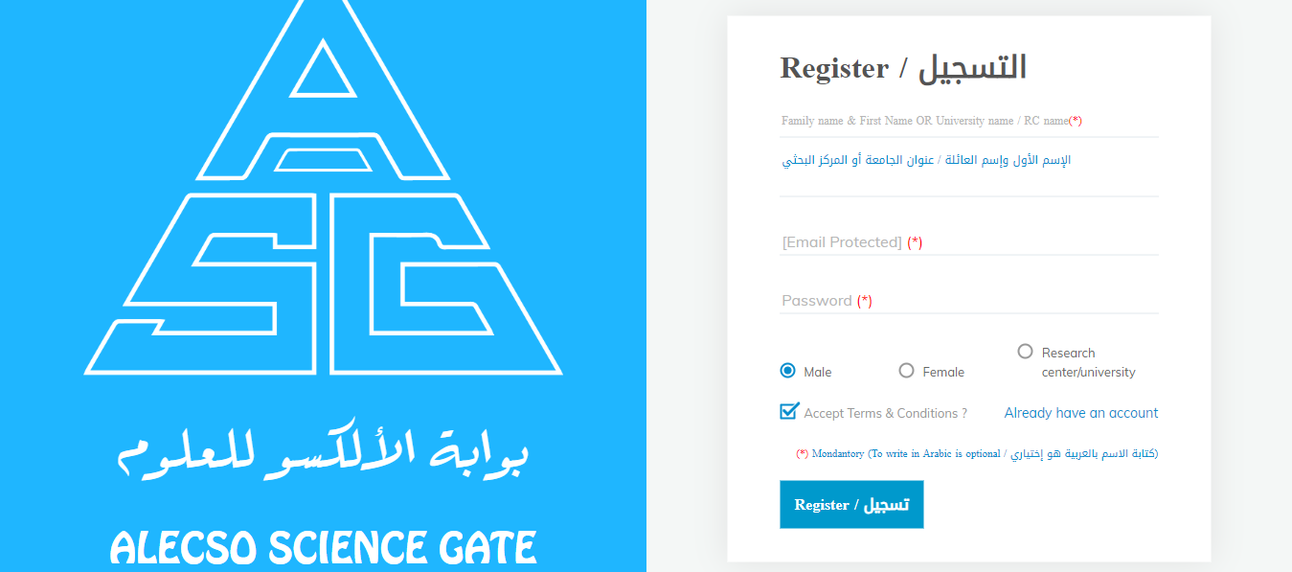

Slide 7
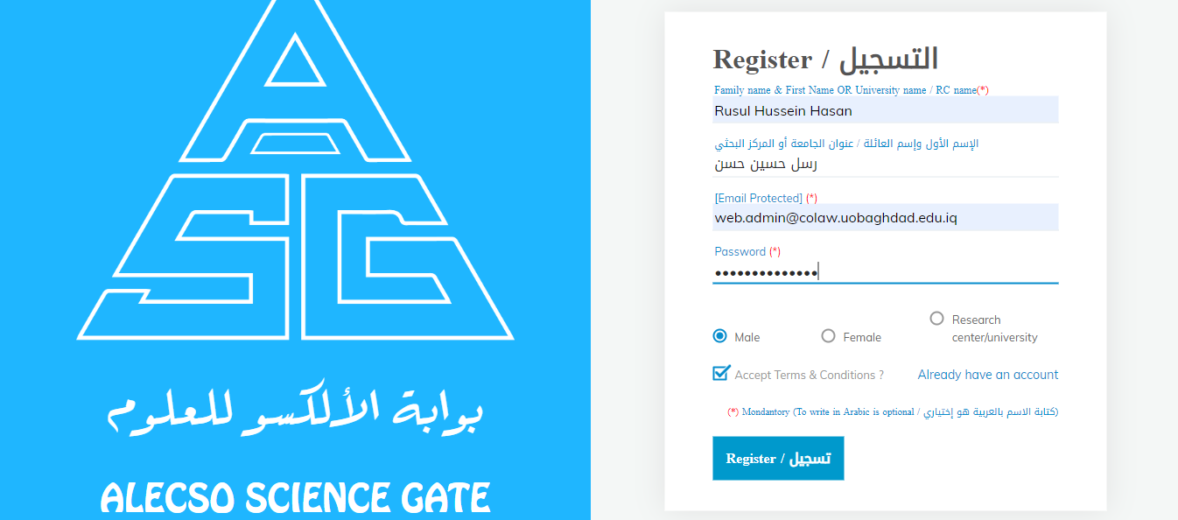

Slide 8
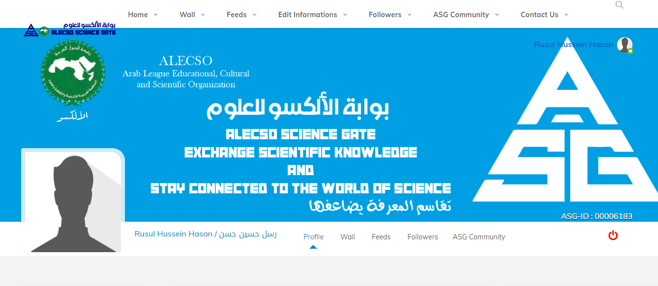

Slide 9
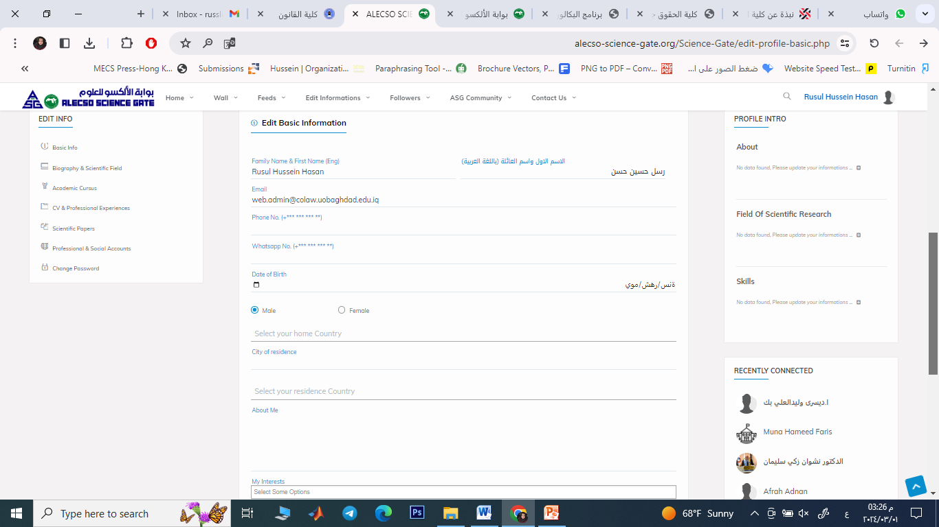

Slide 10
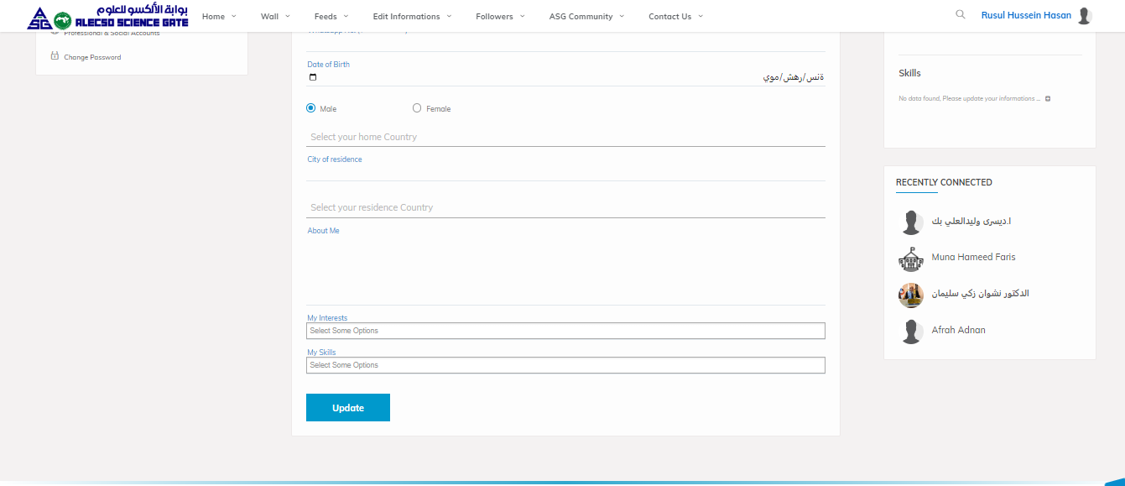

Slide 11
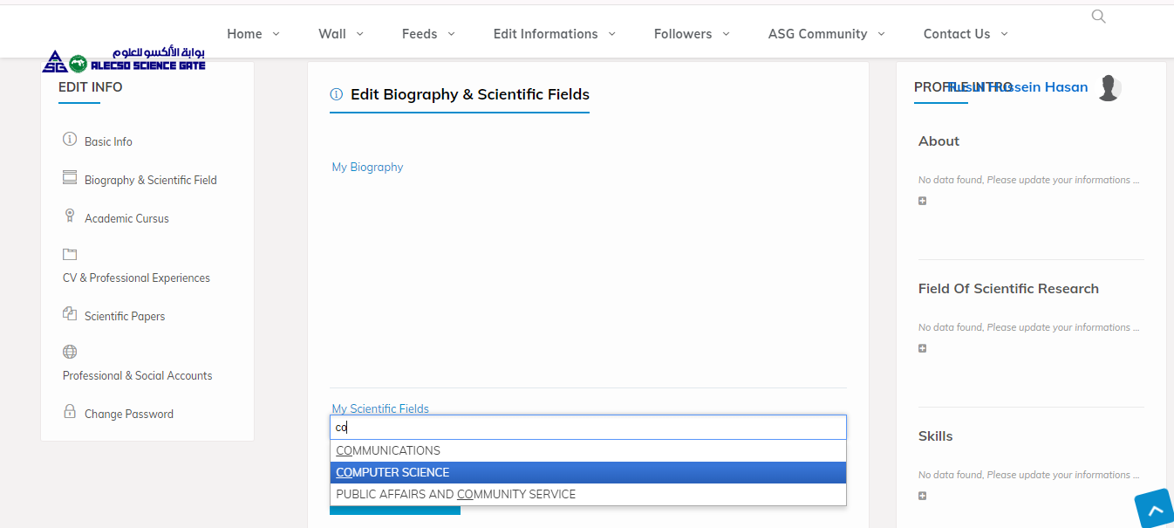

Slide 12
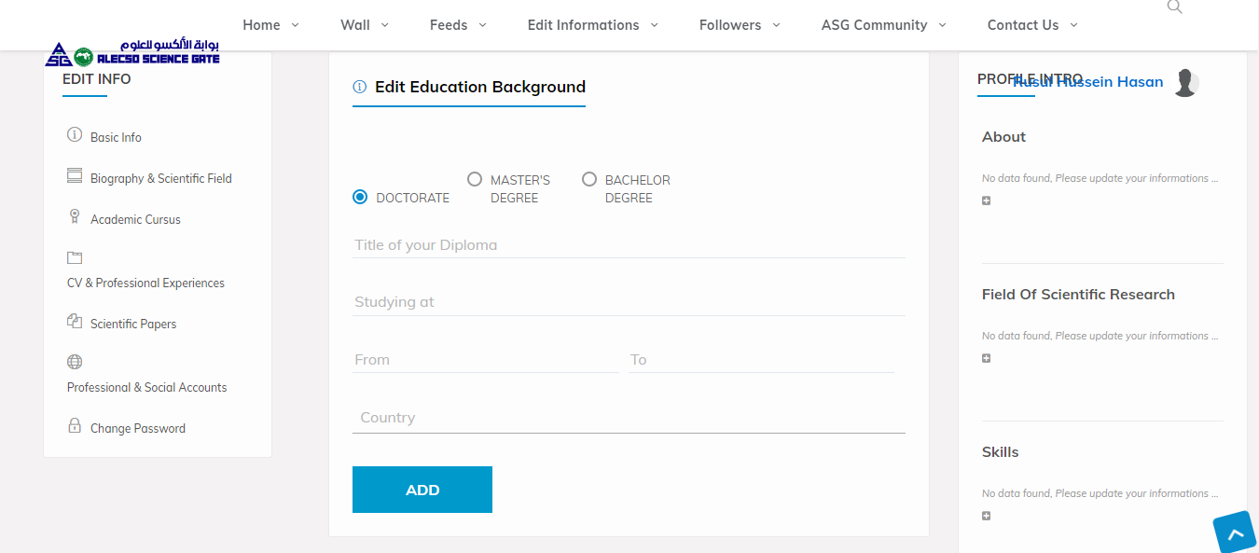

Slide 13
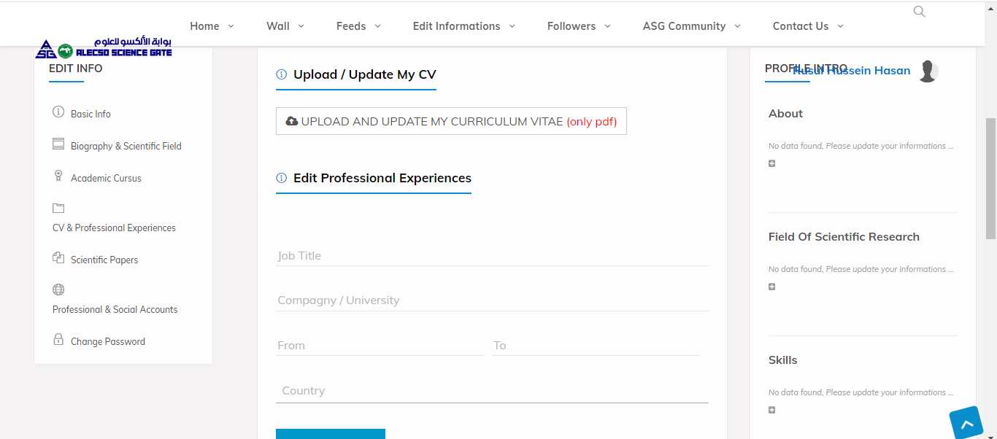

Slide 14
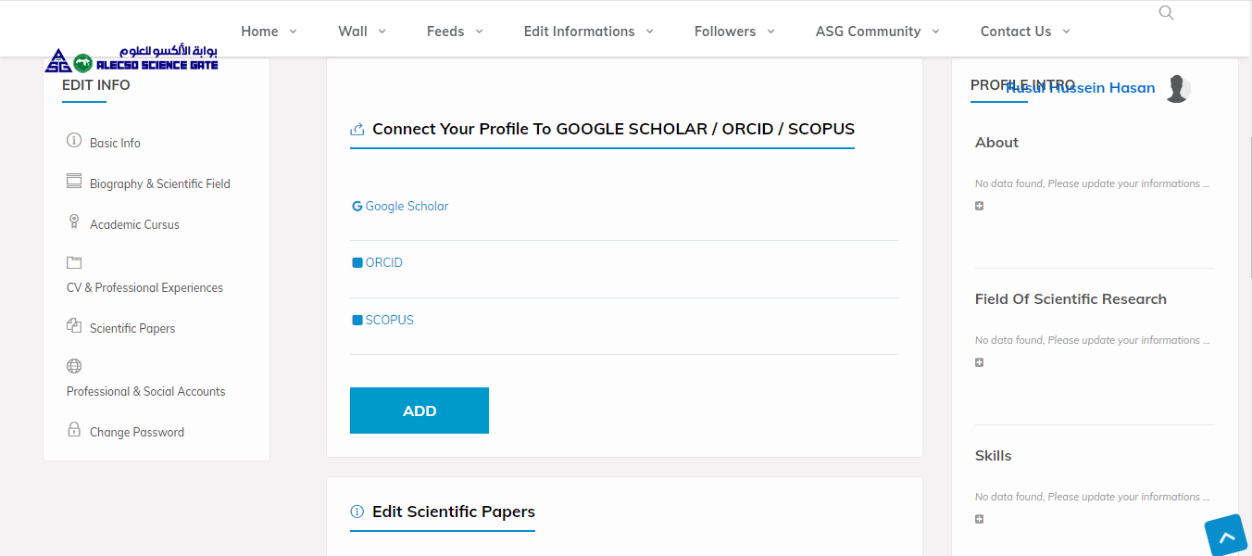

Slide 15
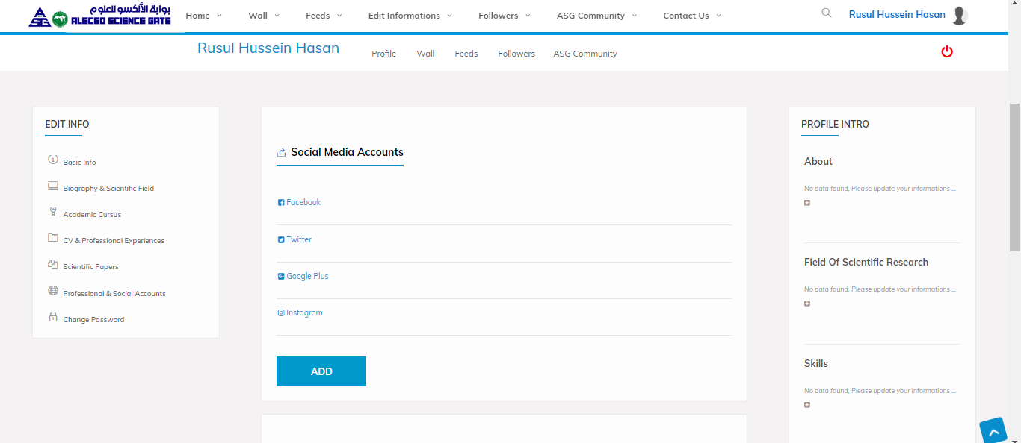

Slide 16
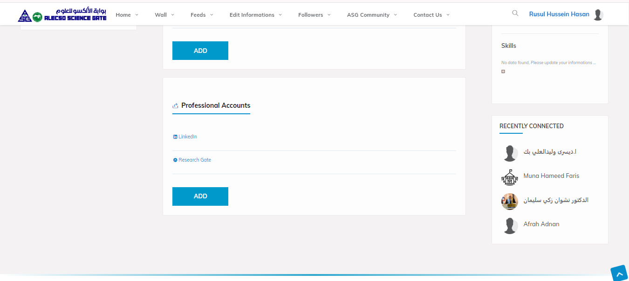

Slide 17
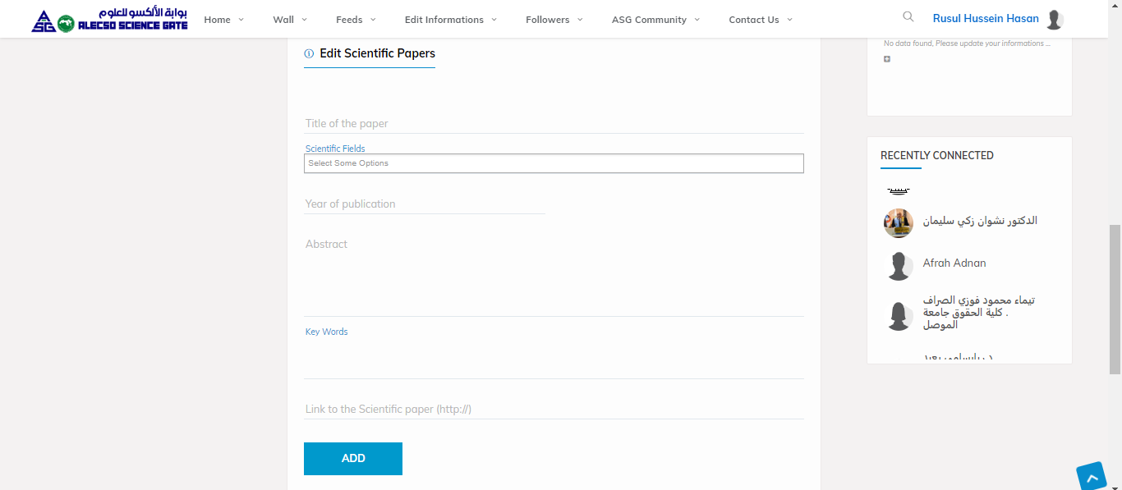

Slide 18
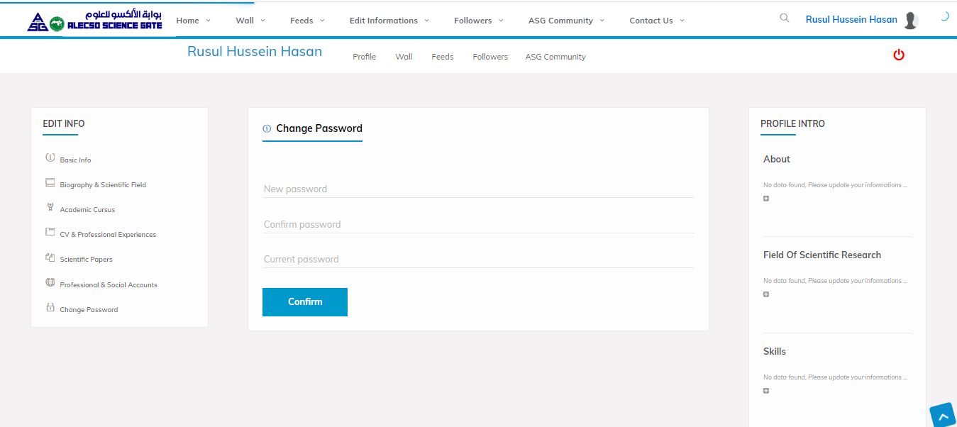

Slide 19
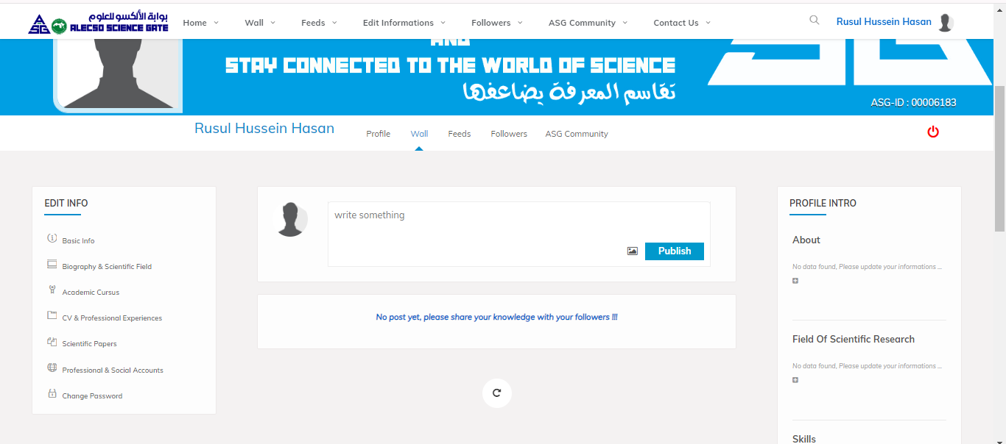

Slide 20
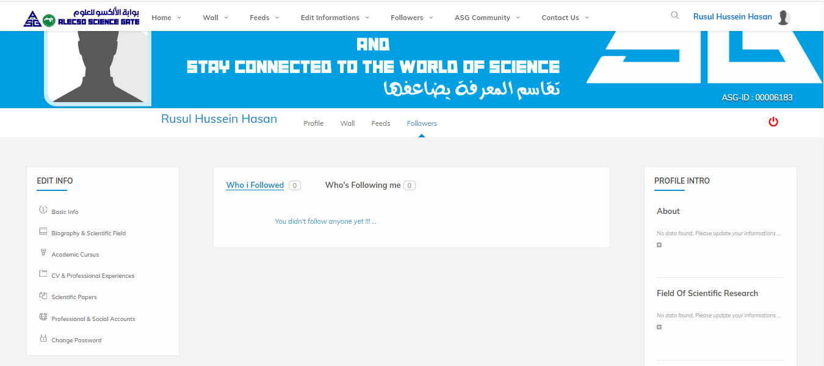

Slide 21
